Slide 1

Министерство здравоохранения Республики Казахстан
РГП на ПХВ «Республиканский научно-практический центр психического здоровья»
РЕАЛИЗАЦИЯ ПРОГРАММЫ
ПОДДЕРЖИВАЮЩЕЙ ТЕРАПИИ АГОНИСТАМИ ОПИОИДОВ
В РЕСПУБЛИКЕ КАЗАХСТАН
Алтынбеков К.С., генеральный директор РНПЦПЗ

Slide 2


Рекомендована ВОЗ, UNAІDS, UNODC
Рассматривается как один из наиболее эффективных методов лечения опиоидной зависимости, а также как метод снижения риска заражения ВИЧ-инфекцией
Реализуется в США, Канаде, странах Западной Европы, многих странах Восточной Европы и Прибалтики, в большинстве стран СНГ
Реализуется в РК с 2008 г. при поддержке Глобального фонда.
С 2016 г. расходы на содержание кабинетов ПТАО обеспечиваются из средств государственного бюджета
В 2022 г. запланирован закуп 5110 флаконов метадона
Реализуется Дорожная карта для перехода закупа метадона на средства государственного бюджета
Фармакологическое вмешательство
Психосоциальное, юридическое вмешательство
Улучшение состояния здоровья
Снижение криминальной активности
Сокращение высокозатратных видов медицинской помощи
Снижение экономического бремени
Снижения распространения ВИЧ-инфекции и инфекций передающих парентеральным путем в РК
Сокращение употребления нелегальных инъекционных наркотиков

Slide 3
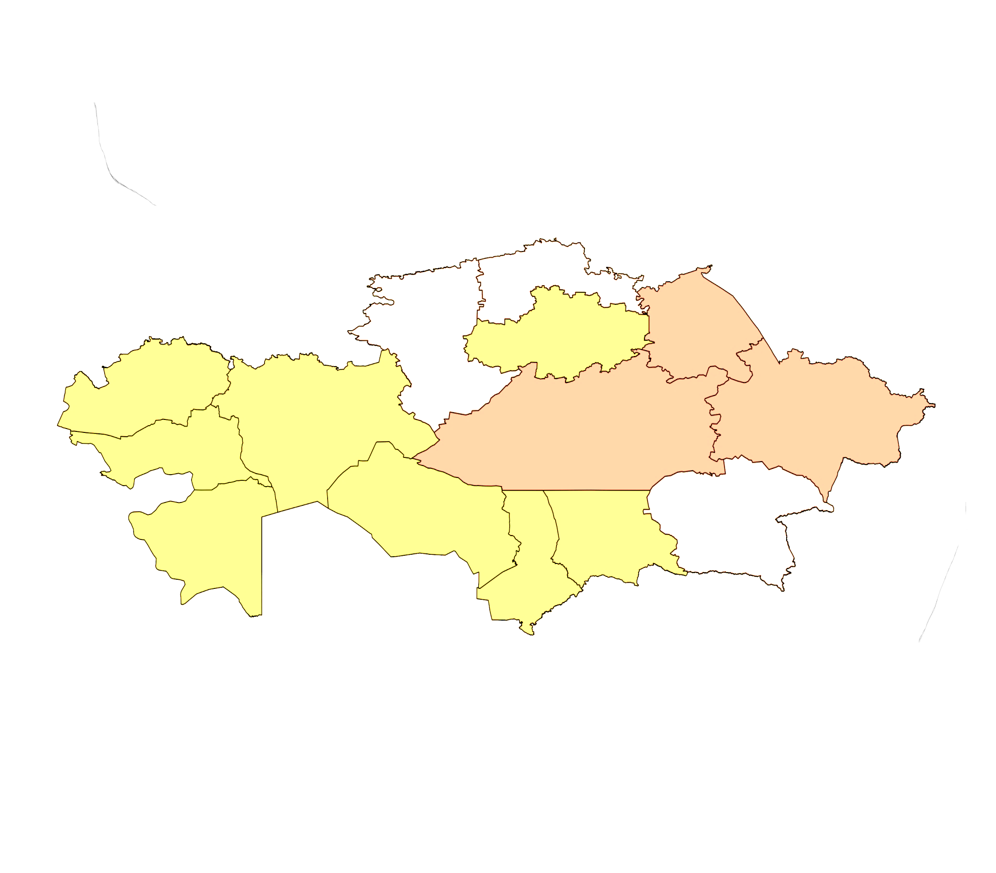
Начало реализации ПТАО в Казахстане
Приказ Министра здравоохранения РК от 12.05.2010 г. №333 «О расширении доступности опиоидной заместительной терапии»
гг. Павлодар, Темиртау, Усть-Каменогорск
Кабинеты ПТАО
Приказ Министра здравоохранения РК от 04.10.2012 г. № 691 «О расширении доступности опиоидной заместительной терапии в Республике Казахстан»
гг. Актобе, Жамбыл, Уральск, Караганда, Костанай, Семей, Экибастуз
2008-2010 – 3 кабинета
2010-2016 – 10 кабинета
2017-2020 – 13 кабинета
2020-2022 – 15 кабинетов
В период 2017-2020 гг. были открыты кабинеты ПТАО в г. Атырау,
г. Кызылорда, г. Алматы.
В 2020 г. были открыты дополнительные кабинеты в Костанайской области
г. Рудный и г. Лисаковск.

Slide 4
Открыто 15 кабинетов ПТАО в 10 регионах Казахстана
На 25 мая 2022 года в программе состоял 279 пациентов
После перерыва вернулось в программу 222 пациента
Запланировано открытие новых кабинетов ПТАО и увеличение количества участников
Всего, с момента реализации, на ПТАО находилось 1348 пациентов
Средний возраст составляет 43 года
Организация | 25.05. | 15.07.
ГКП на ПХВ "Областной центр психического здоровья" Актюбинской области | 27
КГП на ПХВ "Областной центр психического здоровья" г. Атырау | 9
ГКП на ПХВ "Областной центр психического здоровья" г. Уральск | 28
ГКП на ПХВ "Жамбылский областной центр психического здоровья " | 5
КГП "Областной центр психического здоровья" г. Караганда | 33
КГП "Костанайский областной центр психического здоровья" | 12
КГП "Рудненская городская поликлиника" | 8
КГП "Лисаковская городская больница" | 0
ГКП "Кызылординский областной центр психического здоровья" | 5
КГКП "Павлодарский областной центр психического здоровья " | 55
КГП на ПХВ "ВКО центр психического здоровья" УЗО ВКО | 69
КГП на ПХВ «Центр психического здоровья» г. Алматы | 28
Итого | 279
Количество участников ПТАО по годам (по состоянию на 31 декабря):
2016 г. | 2017 г. | 2018 г. | 2019 г. | 2020 г. | 2021 г.
216 | 327 | 250 | 250 | 314 | 272

Slide 5
Нормативно-правовая база ПТАО в Казахстане
Приказ Министра здравоохранения Республики Казахстан от 30 ноября 2020 года № ҚР ДСМ-224/2020 «Об утверждении стандарта организации оказания медико-социальной помощи в области психического здоровья населению Республики Казахстан»
5. В организации, оказывающей медико-социальную помощь в области психического здоровья, создаются структурные подразделения, наименования и перечень которых зависит от потребностей и задач, стоящих перед ними:
кабинет предоставления поддерживающей терапии агонистами опиоидов
23. Медико-социальная помощь лицам с ППР, оказываемая в кабинете ПТАО предусматривает:
1) услуги по программе поддерживающей терапии агонистами опиоидов, включающей выдачу препаратов, психосоциальное консультирование в соответствии с утвержденным клиническим протоколом;
2) повышение качества жизни и социальной адаптации пациентов с опиоидной зависимостью;
3) снижение частоты и объема употребления нелегальных наркотических средств и психотропных веществ;
4) снижение риска передачи ВИЧ-инфекции и других сопутствующих заболеваний среди потребителей инъекционных наркотиков;
5) увеличение приверженности к антиретровирусной терапии лиц, зараженных ВИЧ-инфекцией, зависимых от опиоидов.

Slide 6
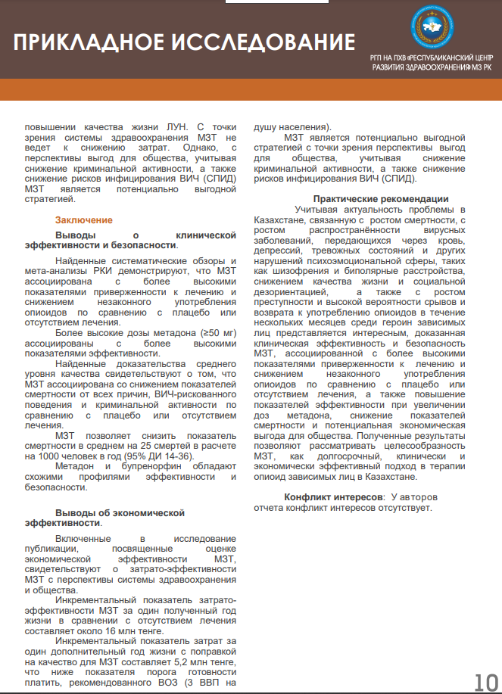
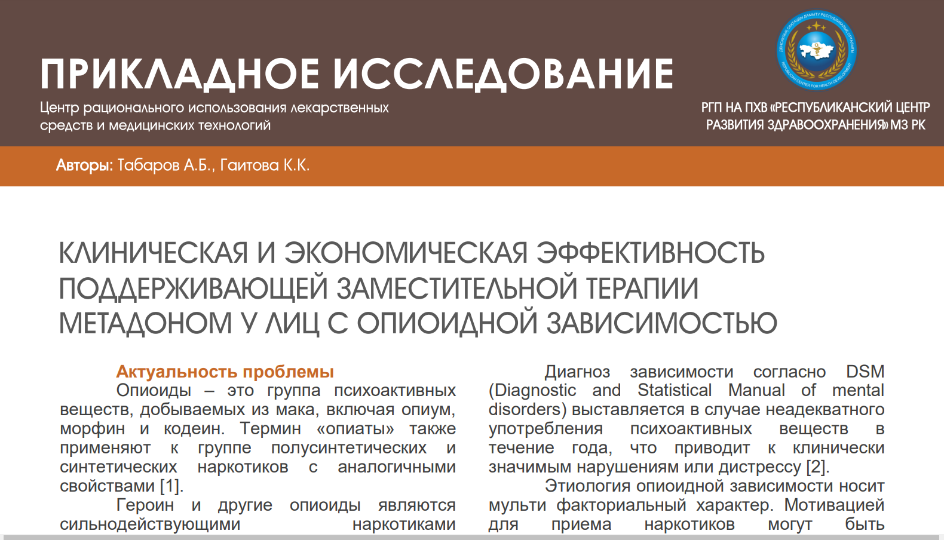
Оценка клинической и экономической эффективности ПТАО

Slide 7
ДОРОЖНАЯ КАРТА ПО РЕАЛИЗАЦИИ ПРОГРАММЫ ПОДДЕРЖИВАЮЩЕЙ ТЕРАПИИ АГОНИСТАМИ ОПИОИДОВ В РЕСПУБЛИКЕ КАЗАХСТАН НА 2021-2022 ГОДЫ
(утверждена приказом МЗ РК от 9 апреля 2021г. №206)
6 мероприятий по финансированию закупа, хранения, транспортировки Метадона:
1. Внесение изменений в Приказ МЗСР РК № 766 «Об утверждении правил обеспечения лекарственными средствами граждан» в части обеспечения Метадоном;
Регистрация цены на Метадон с производителем и/или официальным представителем производителя;
Регистрация и установление предельной цены на Метадон в НЦЭЛС; Утверждение предельной цены на Метадон приказом Министра здравоохранения РК;
Включение лекарственного средства Метадона гидрохлорид в Перечень лекарственных средств и медицинских изделий в рамках гарантированного объема бесплатной медицинской помощи на амбулаторном уровне;
Включение лекарственного средства Метадон в Список закупа Единого дистрибьютора;
Выработать предложения по оплате расходов на обеспечение пациентов ПТАО Метадоном (комплексный тариф плюс фактические расходы на Метадон гидрохлорид).
4 мероприятия по организации:
Семинар-тренингов для врачей психиатров (наркологов), сотрудников кафедр и работников СПИД-центров;
Семинар-тренингов для мультидисциплинарных бригад ПТАО по улучшению качества сопровождения и оказываемой комплексной медико-социальной помощи;
Семинар-тренингов для представителей пресс-служб организаций;
Семинар-совещания для руководителей Службы психического здоровья по актуальным вопросам реализации программы ПТАО
Повышение информированности
населения о программе ПТАО
Организация обеспечения лекарственным средством
Метадона гидрохлорид в рамках ПТАО

Slide 8
ДОРОЖНАЯ КАРТА ПО РЕАЛИЗАЦИИ ПРОГРАММЫ ПОДДЕРЖИВАЮЩЕЙ ТЕРАПИИ АГОНИСТАМИ ОПИОИДОВ В РЕСПУБЛИКЕ КАЗАХСТАН НА 2021-2022 ГОДЫ
(утверждена приказом МЗ РК от 9 апреля 2021г. №206)
2 мероприятия:
Расширение программы, с учетом эпидемиологической ситуации, путем открытия кабинетов ПТАО в региональных организациях здравоохранения;
Увеличение охватом ПТАО пациентов с диагнозом "Психические и поведенческие расстройства, вызванные употреблением опиоидов", состоящих на учете в медицинских организациях службы психического здоровья
3 мероприятия:
Усиление сотрудничества РНПЦПЗ с КНЦДИЗ
Усиление сотрудничества с международными организациями
Усиление сотрудничества с НПО
2 мероприятия:
Осуществление мониторинга работы ЭРЗПТ;
Организация мониторинговых визитов в региональные кабинеты предоставления ПТАО
Межсекторальное сотрудничество для успешной реализации ПТАО
Совершенствование регуляции эффективной реализации программы ПТАО
Организационно-методическая помощь для успешной реализации ПТАО

Slide 9

ИСПОЛНЕНИЕ ДОРОЖНОЙ КАРТЫ НА 16.03.2022 Г.
МЕРОПРИЯТИЕ | СРОК | ИСПОЛНЕНИЕ
Внесение изменений в Приказ Министра здравоохранения и социального развития Республики Казахстан от 30 сентября 2015 года № 766 «Об утверждении правил обеспечения лекарственными средствами граждан» в части обеспечения препаратом Метадона гидрохлорид | 2 квартал 2021 года | В связи с тем, что Приказ Министра здравоохранения и социального развития Республики Казахстан от 30 сентября 2015 года № 766 утратил силу, в Министерство здравоохранения РК направлено письмо с предложением о внесении изменений в Приказ Министра здравоохранения Республики Казахстан от 20 августа 2021 года № ҚР ДСМ-89 «Об утверждении правил обеспечения лекарственными средствами и медицинскими изделиями в рамках гарантированного объема бесплатной медицинской помощи и (или) в системе обязательного социального медицинского страхования, а также правил и методики формирования потребности в лекарственных средствах и медицинских изделиях в рамках гарантированного объема бесплатной медицинской помощи и (или) в системе обязательного социального медицинского страхования» в части обеспечения препаратами ПТАО.
Регистрация цены на лекарственное средство Метадона гидрохлорид с производителем и/или официальным представителем производителя | 1 квартал 2022 года | 1. Приказ и.о. Министра здравоохранения Республики Казахстан от 27 августа 2021 года № ҚР ДСМ-94 «Об утверждении предельных цен производителя на торговое наименование лекарственного средства, предельных цен на торговое наименование лекарственного средства для розничной и оптовой реализации», цена на метадон опт. - 22 650, розн. 36 27 180,43. 2.Фармагейт направил пакет документов для регистрации цены в рамках ГОБМП и ОСМС.

Slide 10
МЕРОПРИЯТИЕ | СРОК | ИСПОЛНЕНИЕ
Включения лекарственного средства Метадона гидрохлорид в Перечень лекарственных средств и медицинских изделий в рамках гарантированного объема бесплатной медицинской помощи на амбулаторном уровне | 3 квартал 2022 года | Направлено письмо в Министерство здравоохранения РК с предложениями по внесению изменений в Приложение 1 приказа Министра здравоохранения Республики Казахстан от 5 августа 2021 года № ҚР ДСМ-75 «Об утверждении Перечня лекарственных средств и медицинских изделий для бесплатного и (или) льготного амбулаторного обеспечения отдельных категорий граждан Республики Казахстан с определенными заболеваниями (состояниями)».
Включения лекарственного средства Метадона гидрохлорид в Список закупа Единого дистрибьютора | 3 квартал 2022 года | Направлено письмо в Министерство здравоохранения РК с предложением включения Метадона в список ЕД.
Организация семинар-тренингов для мультидисциплинарных бригад ПТАО по улучшению качества сопровождения и оказываемой комплексной медико-социальной помощи | 3 квартал 2021 г. | Тренинг для мультидисциплинарных бригад ПТАО в связи с эпидемиологической ситуацией был перенесен на на 1-11 декабря 2021 г. с приглашением международного спикера – Дворяк С.В., MD, PhD, эксперт по ПТАО, старший НС Украинского института политики общественного здравоохранения (UIPHP), Профессор кафедры социальной работы Академии труда, социальных отношений и туризма, Киев, Украина.
Организация семинар-тренингов для врачей психиатров (наркологов), сотрудников кафедр и работников СПИД-центров | 3 квартал 2021 г. | 13-16 октября проведен семинар тренинг с приглашением международного спикера Асадуллина А.Р. - доктор медицинских наук, главный врач ГБУЗ РНД 2 Минздрава Республики Башкортостан, профессор кафедры психиатрии и наркологии Башкирского государственного медицинского университета МЗ РФ.

Slide 11
МЕРОПРИЯТИЕ | СРОК | ИСПОЛНЕНИЕ
Осуществление мониторинга работы ЭРЗПТ | 1 раз в 6 месяцев | Мониторинг электронного регистра пациентов на заместительной терапии проводится ежемесячно в разрезе каждого города (количество пациентов, данные обследования, дозы метадона, количество израсходованного и остатки препарата и т.д.)
Организация мониторинговых визитов в региональные кабинеты предоставления ПТАО | 2021 г., 2022 г. | В 2021 году совершено16 визитов в кабинеты ПТАО.
Усиление сотрудничества РНПЦПЗ и КНЦДИЗ | 1 квартал 2021- 2022 гг. | Подписан Договор о совместном сотрудничестве Между РНПЦПЗ и КНЦДИЗ №014-2021 от 5 января 2021г.
Усиление сотрудничества с международными организациями | В течение года | Заключен Меморандум между Республиканским научно-практическим центром психического здоровья и Филиалом корпорации «Центры для Международных программ» по следующим направлениям: внедрение инновационных подходов для оптимизации программ по профилактике и лечению ВИЧ среди ЛУИН; предоставление методической и практической помощи в усовершенствовании ИС, программ мониторинга и оценки (ЭРЗПТ). Ведутся переговоры о сотрудничестве с Йельским Университетом по проекту «Расширение масштабов использования лекарств. Терапия в Центральной Азии» для повышения эффективности ПТАО.

Slide 12
Договор № 014-2021 от 05.01.2021 г.
Рабочий план:
Закупка метадона и дозаторов для кабинетов ПТАО (5110 флаконов, 17 дозаторов);
Разработка пакетов документов для включения препаратов применяемых для поддерживающей терапии в нормативно-правовые документы для государственного финансирования;
Семинары для членов мультидисциплинарных команд ПТАО;
Координационные встречи по вопросам ПТАО;
Ежегодное совещание с руководителями ЦПЗ;
Мониторинг внедрения программы ПТАО;
Подготовка пакета документов для внесения Налоксона в нормативную базу;
Семинар-тренинг для национальных тренеров по вопросам передозировки опиоидами и расстройств, вызванных использованием НПВ;
Ознакомительный визит в специализированную клинику, занимающуюся проблемой НПВ;
Клинико-эпидемиологическое исследование по распространенности употребления НПВ в Казахстане;
Тренинг для специалистов службы охраны психического здоровья Первичных центров психического здоровья (участковые психиатры-наркологи).

